Slide 1

软件项目管理与产品运维
3 项目管理知识体系

Slide 2
3 项目管理知识体系
范围
风险
采购
项目管理
沟通
合同
体系化
质量
费用
时间
人力资源
干系人
项目的组成要素

Slide 3
学习目标
1、了解项目管理知识体系及十大知识领域
2、了解“过程”和“过程组”的概念
3、理解5大过程组的作用
4、了解知识领域和过程组之间的关系
5、理解项目信息的作用
6、了解项目管理软件的作用

Slide 4
目 录
3.1
项目管理知识体系
3.2
项目管理过程组及相互作用
3.3
项目管理过程组简介
3.4
项目信息
3.5
项目管理软件

Slide 5
3.1
项目管理知识体系

Slide 6
3.1 项目管理知识体系
3.1.1 PMI与项目管理知识体系(PMBOK)
3.1.2 项目管理资格认证PMP与职业道德规范
3.1.3 项目管理专业资质认证IPMP
PMI负责
IPMA负责

Slide 7
3.1.1 PMI与PMBOK
美国项目管理协会（PMI, Project Management Institute）：
（1）成立于1969年
（2）项目管理领域中最大的由研究人员、学者、顾问和经理组成的全球性专业组织
《PMBOK®指南》现已出版了第6版和第7版
PMBOK：Project Management Body of Knowledge（项目管理知识体系）
Notes:
在1976年PMI蒙特利尔年会上，人们开始广泛讨论通用实践标准化的问题。这又导致了对项目管理职业化的讨论。
1981年，PMI正式立项来开发支持项目管理职业化的程序和概念。
该项目建议书提出了3个重点，即：识别职业从业人员的特征（职业道德）；项目管理知识体系的内容和结构（标准）；对项目管理职业成就的认可（认证）。
1987年8月，PMI发行了名为《项目管理知识体系》的单行本；1996年《项目管理知识体系指南》（PMBOK®指南）出版，历经2000年、2004年的第2和第3版，直至2008年出版了《PMBOK®指南》第4版。
《PMBOK®指南》已成为公认的全球项目管理的权威职业标准。2013年，《PMBOK®指南》出版了第5版，为跨行业、地域和项目类型的通用标准的实践奠定了基础。
《PMBOK®指南》现已出版了第6版和第7版。

Slide 8
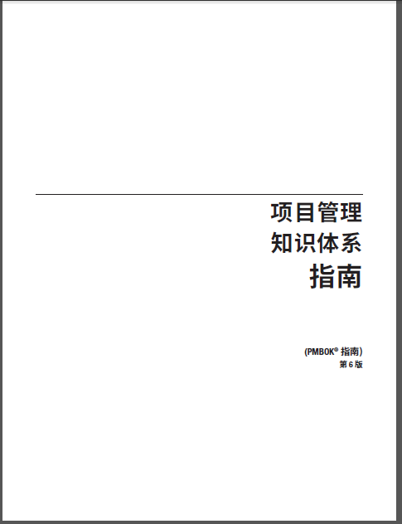
3.1.1 PMI与PMBOK
《PMBOK®指南》：
（1）主要针对单个项目，适用于很多行业
（2）描述项目成功所需的项目管理过程、工具和技术
（3）公认的全球项目管理的权威职业标准
《PMBOK®指南（第5版）——软件分册》
2013年，美国项目管理协会（PMI）和IEEE计算机学会合作开发

Slide 9
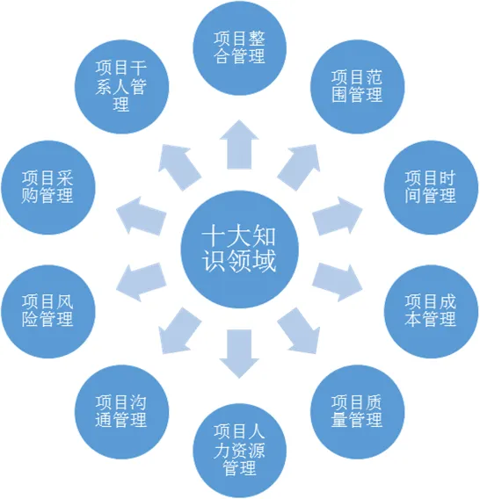
3.1.1 PMI与PMBOK
PMBOK 10大知识领域
Notes:
知识领域是指项目经理必须具备的一些重要的知识和能力。
图1-3上方的四大知识领域是范围管理、时间管理、成本管理和质量管理（因其形成具体的项目目标，也称核心知识领域）。
范围管理：确定和管理为成功完成项目所要做的全部工作；
时间管理：包括项目所需时间的估算，制定可以接受的项目进度计划，并确保项目的及时完工；
成本管理：包括项目预算的准备和管理工作；
质量管理：确保项目满足明确约定的或各方默认的需要。
其他五大知识领域 包括人力资源管理、沟通管理、风险管理、采购管理和干系人管理（也称辅助知识领域），项目目标是通过它们来实现的。
人力资源管理：关心如何有效地组织和利用参与项目的人；
沟通管理：包括产生、收集、发布和保存项目信息；
风险管理：包括对项目相关的风险进行识别、分析和应对；
采购管理：指根据项目的需要从项目执行组织外部获取和购进产品和服务；
干系人管理：包括识别能影响项目或受项目影响的全部人员、群体或组织，制定合适的管理策略来有效调动干系人参与项目决策和执行等。
整合管理要发挥项目管理整体上的支撑作用，它与其他项目管理知识领域互相影响。
项目管理工具和技术用来帮助项目经理和项目组人员进行范围、时间、成本和质量的管理。另外也有一些工具可以帮助项目经理和项目组人员进行人力资源、沟通、风险、采购和干系人等方面的管理以及实现项目整合管理。例如，常用的时间管理工具和技术有甘特图、网络图示法和关键路径法等。
项目成功的三个主要因素：
（1）用户参与
（2）主管层的支持
（3）需求的清晰表述

Slide 10
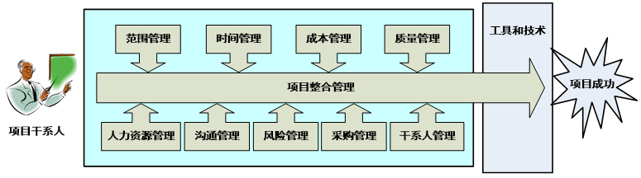
3.1.1 PMI与PMBOK
核心知识领域
辅助作用
支撑作用
辅助知识领域
PMBOK 10大知识领域
Notes:
知识领域是指项目经理必须具备的一些重要的知识和能力。
图1-3上方的四大知识领域是范围管理、时间管理、成本管理和质量管理（因其形成具体的项目目标，也称核心知识领域）。
范围管理：确定和管理为成功完成项目所要做的全部工作；
时间管理：包括项目所需时间的估算，制定可以接受的项目进度计划，并确保项目的及时完工；
成本管理：包括项目预算的准备和管理工作；
质量管理：确保项目满足明确约定的或各方默认的需要。
其他五大知识领域 包括人力资源管理、沟通管理、风险管理、采购管理和干系人管理（也称辅助知识领域），项目目标是通过它们来实现的。
人力资源管理：关心如何有效地组织和利用参与项目的人；
沟通管理：包括产生、收集、发布和保存项目信息；
风险管理：包括对项目相关的风险进行识别、分析和应对；
采购管理：指根据项目的需要从项目执行组织外部获取和购进产品和服务；
干系人管理：包括识别能影响项目或受项目影响的全部人员、群体或组织，制定合适的管理策略来有效调动干系人参与项目决策和执行等。
整合管理要发挥项目管理整体上的支撑作用，它与其他项目管理知识领域互相影响。
项目管理工具和技术用来帮助项目经理和项目组人员进行范围、时间、成本和质量的管理。另外也有一些工具可以帮助项目经理和项目组人员进行人力资源、沟通、风险、采购和干系人等方面的管理以及实现项目整合管理。例如，常用的时间管理工具和技术有甘特图、网络图示法和关键路径法等。
项目成功的三个主要因素：
（1）用户参与
（2）主管层的支持
（3）需求的清晰表述

Slide 11
3.1.1 PMI与PMBOK
每个知识领域包含若干个项目管理过程（简称过程）
过程：为创建预定的产品、成果或服务而执行的一系列相互关联的行动和活动
输入
工具和技术
输出
过程的构成

Slide 12
3.1.1 PMI与PMBOK
以简化的范围管理为例
范围管理计划
需求文件
1. 规划范围管理
2. 收集需求
3. 定义范围
范围说明书
范围基准
验收的可交付成果
5. 确认范围
4. 创建工作分解结构
6. 控制范围

Slide 13
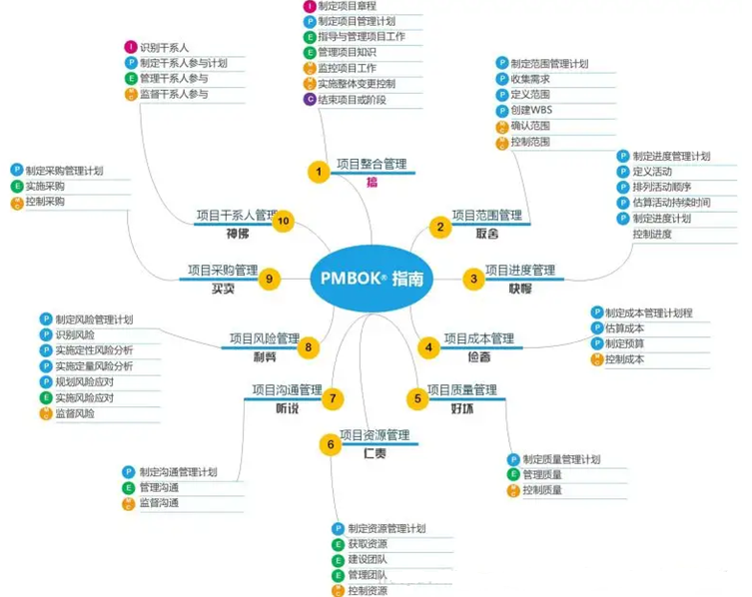
3.1.1 PMI与PMBOK
项目管理通过合理运用与整合47个项目管理过程来实现

Slide 14
3.1.1 PMI与PMBOK
有效管理各个过程
项目经理
1 认真考虑过程及其输入和输出
2 决定采用哪些过程及程度
3 对所必需过程做调整-“裁剪”
项目团队
1 选择适用的过程
2 使用经定义的方法
3 维持与干系人的沟通与互动
4 满足干系人的需要和期望
5 在制约因素之间寻求平衡
Notes:
项目团队应该：
1 选择适用的过程来实现项目目标；
2 使用经定义的方法来满足要求；
3 建立并维持与干系人的适当沟通与互动；
4 遵守要求以满足干系人的需要和期望；
5 在范围、进度、预算、质量、资源和风险等相互竞争的制约因素之间寻求平衡，以完成特定的产品、服务或成果。
项目管理过程间的相互作用经常要求对项目需求和目标进行折中平衡。
具体的平衡方法，则因项目而异，因组织而异。
有些情况下，为了获得所需的结果，需要反复数次地执行某个或某组过程。

Slide 15
3.1.2 项目管理资格认证PMP与职业道德规范
PMP （项目管理人员）行业认证： 由PMI组织
（1）一定的项目管理工作经验
（2）内容涉及到《项目管理知识体系》提供的整个资料
PMP 证书：
在全球范围内被认可和受尊重的资格证书
Notes:
中英文对照形式，题型是单项选择题，共二百道题，考试时间4小时。

Slide 16
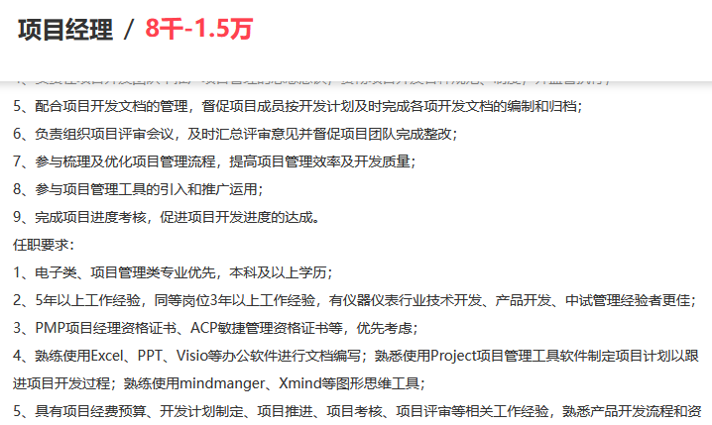
3.1.2 项目管理资格认证PMP与职业道德规范
Notes:
中英文对照形式，题型是单项选择题，共二百道题，考试时间4小时。

Slide 17
3.1.2 项目管理资格认证PMP与职业道德规范
PMI制定的项目管理行业职业道德规范
条款 II：在工作中，项目管理专业人员应：
A：发挥必要的项目领导才能去最大限度地提高生产率，同时努力最大限度地缩减成本。
B：应用当今先进的项目管理工具和技术，以保证达到项目计划设定的质量，费用和进度的控制目标。
C：不分种族、地区、性别、年龄和国籍，公平对待项目团队成员、同行和同事。
D：保护项目团队成员免受身心伤害。
E：为项目团队成员提供适当的工作条件和机会。
F：在工作中乐于接受他人的批评，善于提出诚恳的意见，并能正确地评价他人的贡献。
G：帮助团队成员、同行和同事提高专业知识。
条款 I：项目管理专业人员应保持较高的个人和职业行为标准并且：
A：对自己的行为承担责任。
B：只有通过培训获得任职资格或具备经验或其有关资历获得雇主或客户认可的情况下，才能任职从事项目并承担责任。
C：保持最新专业技能并认识到持续的个人发展和继续教育的重要性。
D：以崇高的态度，扩展专业知识，提高专业威信。
E：遵守这个规范并鼓励同事、同行按照这个规范从事业务。
F：通过积极参与并鼓励同事、同行参与来维护本行业。
G：遵守工作所在国家的法律。
条款 III：在与雇主和客户的关系中，项目管理专业人员应：
A：在专业和业务方面，做雇主和客户的诚实的代理人和受托人。
B：无论是在聘期间或离职之后，对雇主和客户没有被正式公开的业务和技术工艺信息应予以保密。
C：应告知其雇主、客户、自己已成为其成员的专业团体或公共机构可能导致利益冲突的各种情况。

Slide 18
3.1.3 项目管理专业资质认证IPMP
国际项目管理协会（IPMA——International Project Management Association）在全球推行的四级项目管理专业资质认证体系的总称。
中国项目管理研究委员会（PMRC）：
（1）IPMA的成员国组织
（2）我国唯一的跨行业的项目管理专业组织
（3）在中国进行IPMP的认证工作
Notes:
国际项目管理专业资质认证（IPMP——International Project Management Professional）
IPMP是对项目管理人员知识、经验和能力水平的综合评估证明，根据IPMP认证等级划分获得IPMP各级项目管理认证的人员，将分别具有负责大型国际项目、大型复杂项目、一般复杂项目或具有从事项目管理专业工作的能力。

Slide 19
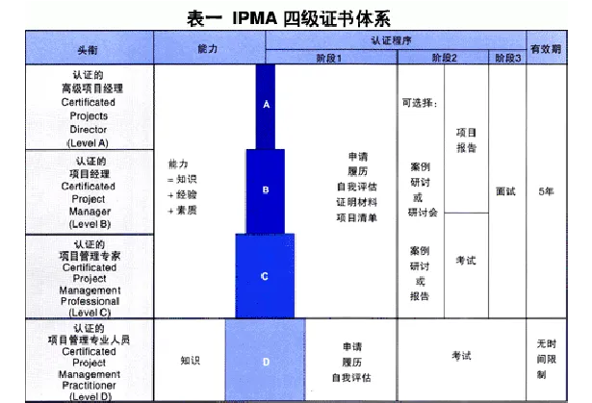
3.1.3 项目管理专业资质认证IPMP
IPMP资质认证划分：A、B、C、D四个等级
Notes:
A级证书是认证的高级项目经理。获得这一级认证的项目管理专业人员有能力指导一个公司（或一个分支机构）的包括有诸多项目的复杂规划，有能力管理该组织的所有项目，或者管理一项国际合作的复杂项目。这类等级称为CPD（认证的高级项目经理）。
B级证书是认证的项目经理。获得这一级认证的项目管理专业人员可以管理大型复杂项目。这类等级称为CPM（认证的项目经理）。
C级证书是认证的项目管理专家。获得这一级认证的项目管理专业人员能够管理一般复杂项目，也可以在所有项目中辅助项目经理进行管理。这类等级称为PMP（认证的项目管理专家）。
D级证书是认证的项目管理专业人员。获得这一级认证的项目管理人员具有项目管理从业的基本知识，并可以将它们应用于某些领域。这类等级称为PMF（认证的项目管理专业人员）。

Slide 20

3.2
项目管理过程组及相互作用

Slide 21
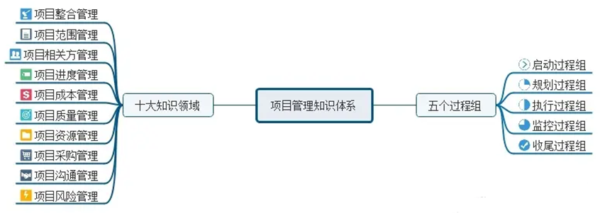
3.2 项目管理过程组及相互作用
47个项目管理过程

Slide 22
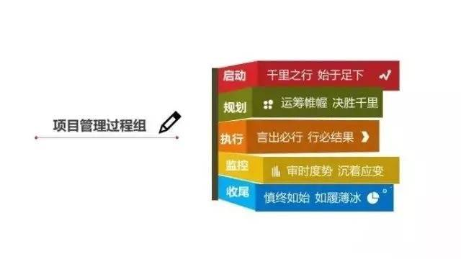
3.2 项目管理过程组及相互作用

Slide 23
3.2 项目管理过程组及相互作用
(1)启动过程组：授权开始项目/阶段
(3)执行过程组：完成项目管理计划中的工作
(4)监控过程组：跟踪、审查进展情况，启动变更
(5)收尾过程组：正式结束项目
(2)规划过程组：明确项目范围，制定行动方案
五大项目管理过程组
Notes:
(1)启动过程组：定义一个新项目或项目的一个新阶段，授权开始该项目或阶段的一组过程
(2)规划过程组：明确项目范围，优化目标，为实现目标制定行动方案的一组过程
(3)执行过程组：完成项目管理计划中确定的工作，以满足项目规范要求的一组过程
(4)监控过程组：跟踪、审查和调整项目进展与绩效，识别必要的计划变更并启动相应变更的一组过程
(5)收尾过程组：完成所有过程组的所有活动，正式结束项目或阶段的一组过程

Slide 24
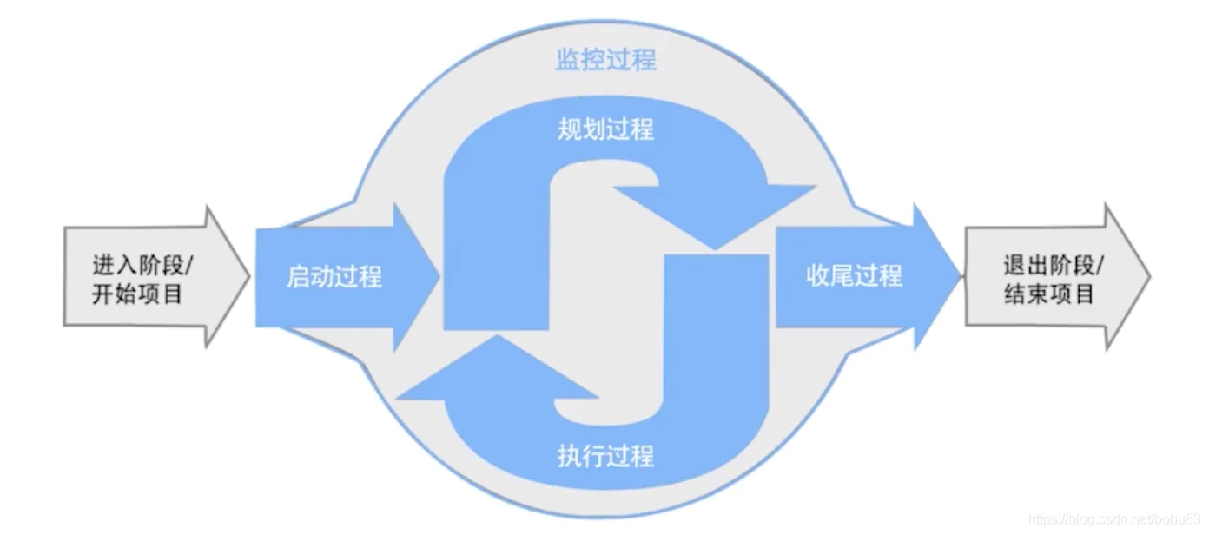
3.2 项目管理过程组及相互作用
项目管理过程组的基本关系
Notes:
监控过程随着其他过程组的过程同时进行。

Slide 25
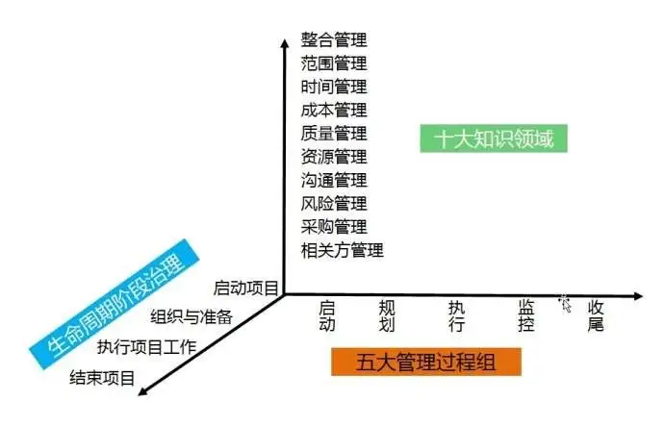
3.2 项目管理过程组及相互作用
Y
X
Z

Slide 26
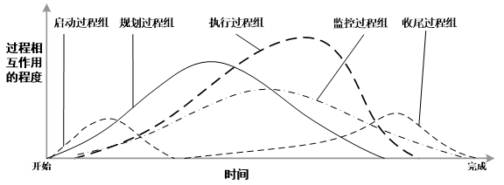
3.2 项目管理过程组及相互作用
过程组在项目或阶段中的相互作用
Notes:
在实践中，项目管理各过程会以某些方式相互重叠和作用。
在项目期间，需要迭代地应用项目管理过程。
在一个项目中，很多过程要反复多次。
各项目管理过程组以它们所产生的输出相互联系

Slide 27
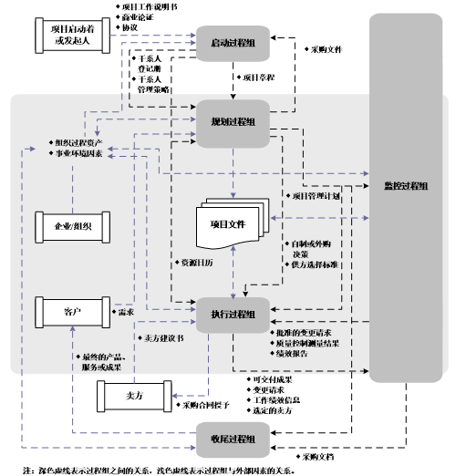
3.2 项目管理过程组及相互作用
规划、执行、监控三个过程组的关系非常密切
Notes:
规划、执行、监控三个过程组的关系如此密切，
以至于无法将它们区分为独立的过程组。

Slide 28

3.3
项目管理过程组简介

Slide 29
3.3.1 启动过程组
启动过程组：授权开始新项目或阶段
定义初步范围和边界
落实初步财务资源
识别重要干系人
选定项目经理
设定项目愿景
Notes:
本组过程有助于设定项目愿景——需要完成什么。
关于项目启动决策的文件还可以说明初步项目范围、可交付成果、项目工期，以及为进行投资分析所做的资源预测。
启动过程也要授权项目经理为开展后续项目活动而动用组织资源。
1）定义初步范围，
（2）落实初步财务资源，
（3）识别那些将相互作用并影响项目总体结果的内、外部干系人，
（4）选定项目经理，授权项目经理为开展后续项目活动而动用组织资源。

Slide 30
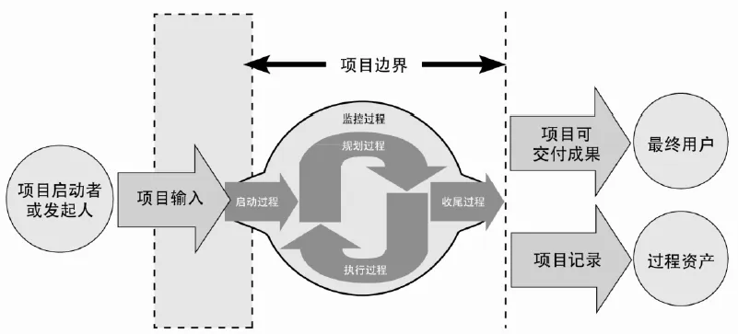
3.3.1 启动过程组
项目边界：一个项目或项目阶段从获得授权的时间点到得以完成的时间点
Notes:
虽然项目管理团队可以协助编写项目章程，但我们假定商业论证评估、批准和出资都是在项目边界之外进行

Slide 31
3.3.1 启动过程组
启动过程组：授权开始新项目或阶段
定义初步范围和边界
落实初步财务资源
识别重要干系人
选定项目经理
记录在：
（1）项目章程
（2）干系人登记册
设定项目愿景
Notes:
本组过程有助于设定项目愿景——需要完成什么。
关于项目启动决策的文件还可以说明初步项目范围、可交付成果、项目工期，以及为进行投资分析所做的资源预测。
启动过程也要授权项目经理为开展后续项目活动而动用组织资源。
1）定义初步范围，
（2）落实初步财务资源，
（3）识别那些将相互作用并影响项目总体结果的内、外部干系人，
（4）选定项目经理，授权项目经理为开展后续项目活动而动用组织资源。

Slide 32
3.3.1 启动过程组
主要目的：明确干系人的期望，保证干系人期望与项目目标的一致性
明确项目范围和目标
提高客户和其他干系人的满意度
建立对成功标准的共同理解
提升可交付成果的可接受性
Notes:
主要目的是：明确干系人期望，保证干系人期望与项目目的的一致性
保证干系人期望与项目目的的一致性，
让干系人明了项目范围和目标，
同时让干系人明白他们在项目和项目阶段中的参与，有助于实现他们的期望。

Slide 33
3.3.2 规划过程组
规划过程组
明确项目范围
定义优化项目目标
制定行动方案
记录在：
（1）项目管理计划（2）项目文件
Notes:
主要作用： 为成功完成项目或阶段确定战略、战术及行动方案或路线

Slide 34
3.3.2 规划过程组
规划过程组的输出：项目管理计划和项目文件
将对项目范围、时间、成本、质量、人力资源、沟通、风险、采购和干系人参与等所有方面做出规定
“渐进明细”
Notes:
规划过程组制定用于指导项目实施的项目管理计划和项目文件。
由经批准的变更导致的各种更新（一般发生在各监控过程中，也可发生在指导与管理项目工作过程中），可能从多方面对项目管理计划和项目文件产生影响。对这些文件的更新意味着对进度、成本和资源的要求更加精确，以实现既定的项目范围。

Slide 35
3.3.3 执行过程组
执行过程组
完成项目管理计划中确定的工作
满足项目规范要求
协调人员和资源，管理干系人期望
Notes:
主要作用： 按照项目管理计划来协调人员和资源，管理干系人期望，以及整合并实施项目活动。
项目执行期间的结果可能需要更新规划和重定基准，包括变更预期的活动持续时间，变更资源生产率与可用性，以及考虑未曾预料到的风险。
执行中的偏差可能影响项目管理计划或项目文件，需要加以仔细分析，并制定适当的项目管理应对措施。
分析的结果可能引发变更请求。变更请求一旦得到批准，就可能需要对项目管理计划或其他项目文件进行修改，甚至还要建立新的基准。

Slide 36
3.3.4 监控过程组
监控过程组
跟踪、审查和调整项目进展与绩效
识别必要的计划变更，并启动相应变更
洞察项目的健康状况
Notes:
作用：定期（或在特定事件发生时、在异常情况出现时）对项目绩效进行测量和分析，从而识别与项目管理计划的偏差。
监控过程组要监控整个项目的工作。

Slide 37
3.3.4 监控过程组
确保经批准的变更才能付诸执行
控制变更，推荐纠正/预防措施
监督正在进行中的项目活动
监控过程组涉及工作内容
Notes:
监控过程组涉及工作内容：
1）对照项目管理计划和项目绩效测量基准，监督正在进行中的项目活动；
2）控制变更，推荐纠正措施，或者对可能出现的问题推荐预防措施；
3）对导致规避整体变更控制或配置管理的因素施加影响，确保只有经批准的变更才能付诸执行。

Slide 38
3.3.5 收尾过程组
收尾过程组：项目或项目阶段正式结束
收尾过程组也用于正式处理项目提前结束的情形
完成项目管理过程组的所有活动
正式结束项目或阶段或合同责任
Notes:
收尾过程组也用于正式处理项目提前结束的情形，包括：
中止的项目、取消的项目或有严重问题的项目

Slide 39
3.5 项目管理软件
知识领域 | 项目管理过程组
 | 启动 | 规划 | 执行 | 监控 | 收尾
4. 整合 | 4.1 制定项目章程 | 4.2 制定项目管理计划 | 4.3 指导与管理项目执行 | 4.4 监控项目工作 4.5 实施整体变更控制 | 15.0 结束项目或阶段
5. 范围 |  | 5.1 规划范围管理 5.2 收集需求 5.3 定义范围 5.4 创建WBS |  | 5.5 确认范围 5.6 控制范围
6. 时间 |  | 6.1 规划进度管理 6.2 定义活动 6.3 排列活动顺序 6.4 估算活动持续时间 6.5 制定进度计划 |  | 6.6 控制进度
7. 成本 |  | 7.1 规划成本管理 7.2 估算成本 7.3 制定预算 |  | 7.4 控制成本
8. 质量 |  | 8.1 规划质量管理 | 8.2 实施质量保证 | 8.3 控制质量
9. 人力资源 |  | 9.1 规划人力资源管理 | 9.2 组建团队 9.3 建设团队 9.4 管理团队
10. 干系人 | 10.1 识别干系人 | 10.2 规划干系人管理 | 10.3 管理干系人参与 | 10.4 控制干系人参与
11. 沟通 |  | 11.1 规划沟通管理 | 11.2 管理沟通 | 11.3 控制沟通
12. 风险 |  | 12.1 规划风险管理 12.2 识别风险 12.3 实施定性风险分析 12.4 实施定量风险分析 12.5 规划风险应对 |  | 12.6 控制风险
13. 采购 |  | 13.1 规划采购管理 | 13.2 实施采购 | 13.3 控制采购 | 13.4 结束采购
五大项目管理过程组和
十大项目管理知识领域

Slide 40
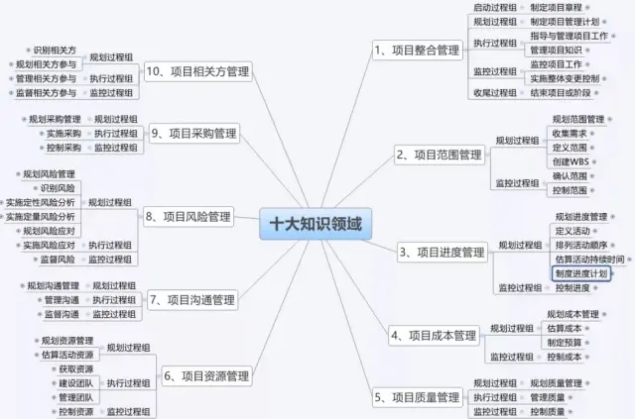
3.3.5 知识领域与过程组的关系

Slide 41

3.4
项目信息

Slide 42
3.4 项目信息
项目信息：在项目执行环境中，持续收集和分析项目数据/信息
工作绩效数据
工作绩效信息
工作绩效报告
通过汇编绩效信息：
制定决策、提出问题、采取行动或引起关注
来自于监控过程：
整合分析绩效数据而得到
来自于执行过程组：
原始观察结果和测量值
Notes:
（1）工作绩效数据：在执行项目工作的过程中，从每个正在执行的活动中收集到的原始观察结果和测量值。例如，工作完成百分比、质量和技术绩效测量值、进度活动的开始和结束日期、变更请求的数量、缺陷数量、实际成本和实际持续时间等。
（2）工作绩效信息：从各控制过程中收集并结合相关背景和跨领域关系，进行整合分析而得到的绩效数据。绩效信息的例子有可交付成果的状况、变更请求的执行状况、预测的完工估算。
（3）工作绩效报告：为制定决策、提出问题、采取行动或引起关注，而汇编工作绩效信息，形成的实物或电子项目文件。例如，状况报告、备忘录、论证报告、信息札记、电子报表、推荐意见或情况更新。

Slide 43
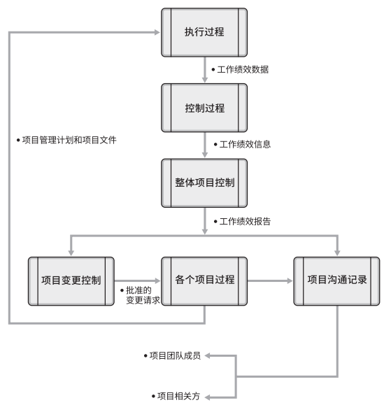
工作完成百分比、进度活动的开始和结束日期、变更请求的数量等
可交付成果的状况、变更请求的执行状况、预测的完工估算等
状况报告、备忘录、论证报告、信息札记、电子报表、推荐意见或情况更新
项目数据、信息和报告流向
Notes:
汇编工作绩效信息，形成的实物或电子项目文件

Slide 44

3.5
项目管理软件

Slide 45
3.5 项目管理软件
项目经理的得力助手
项目管理软件的功能：
预算、成本控制、计算进度计划、分配资源、分发项目信息、项目数据的转入和转出、处理多个项目和子项目、制作报表、创建工作分析结构、计划跟踪等。
Notes:
在开展项目管理活动的时候，常常需要使用辅助的项目管理软件。

Slide 46
3.5 项目管理软件
常用的项目管理工具软件：
Microsoft Project：（建立模型）
进行项目控制和跟踪、详细的时间安排、早期的项目计划、沟通、报告、高级计划、甘特图、关键路径等；
Microsoft Excel：（完成计算）
为了进行成本预算、成本分析、方差分析、跟踪和报表。

Slide 47
3.5 项目管理软件
Microsoft Project

Slide 48
总结
3.1
项目管理知识体系
3.2
项目管理过程组及相互作用
3.3
项目管理过程组简介
3.4
项目信息
3.5
项目管理软件

Slide 49
学习目标
1、了解项目管理知识体系及十大知识领域
2、了解“过程”和“过程组”的概念
3、理解5大过程组的作用
4、理解知识领域和过程组之间的关系
5、理解项目信息的作用
6、了解项目管理软件的作用

